Slide 1
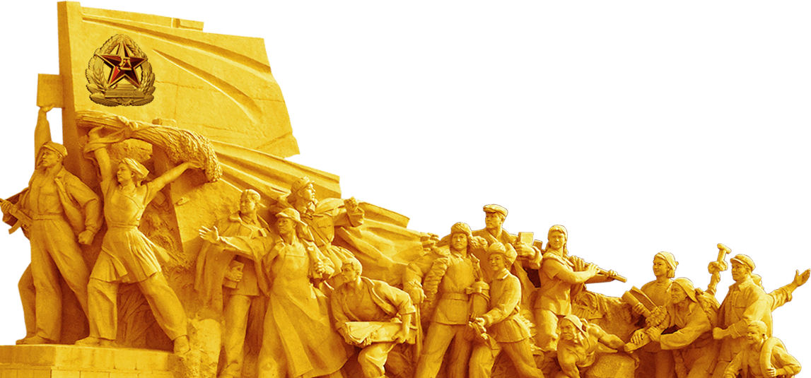
献礼建党100周年
回顾百年辉煌党史
★ 回顾百年辉煌党史献礼建党一百周年庆典汇报 ★
汇报人：PPT818 汇报时间：2021

Slide 2
目 录
C
O
N
T
E
N
T
01
建党初期
06
解放战争时期
02
第一次国内革命
07
建国初期
03
第二次国内革命
08
文化大革命
04
全民抗日战争
09
过渡时期
05
国共和谈
10
改革开放

Slide 3
第一部分
建党初期
回顾百年辉煌党史献礼

Slide 4
建党初期
https://www.ypppt.com/
中国共产党创立的历史条件
鸦片战争与国外资本主义的入侵
近代中国人民斗争的兴起
1911年的辛亥革命
20世纪初军阀的黑暗统治
中国民族资本主义的发展和无产阶级的壮大
新文化运动的兴起
第一次大战后五四爱国运动
俄国十月革命成功--榜样

Slide 5
建党初期
1921年7月23日中共一大
1
地点：上海嘉兴南湖红船
这次大会正式宣告了中国共产党的诞生，自从有个中国共产党，中国革命的面貌就焕然一新
★
中共一大的主要内容
确定党的名称是中国共产党
党的性质是无产阶级政党
党的奋斗目标是以无产阶级革命军队推翻资产阶级的政权，消灭资本家私有制，由劳动阶级重建国家，承认无产阶级专政，直到阶级斗争结束，即直到消灭社会的阶级区分
党的基本任务是从事工人运动的各项活动，加强对工会和工人运动的研究与领导
党的组织方面的规定为，在全党建立统一的组织和严格的纪律，地方组织必须接受中央的监督和指导等

Slide 6
建党初期
1922年7月16日中共二大
2
地点：上海南成都路辅德里
二大就在全国人民面前第一次提出明确的反帝反封建的民主革命纲领
★
中共二大的主要内容
最低纲领:即党在民主革命阶段的主要纲领是：消除内乱，打倒军阀，建设国内和平；推翻国际帝国主义的压迫，达到中华民族完全独立；统一中国为真正的民主共和国
最高纲领: 组织无产阶级，用阶级斗争的手段，建立劳农专政的政治，铲除私有财产制度，渐次达到一个共产主义社会

Slide 7
建党初期
党在创立时期的革命斗争
3
第一次国共合作的酝酿、
中国工人运动的第一次高潮、
香港海员大罢工、
安源路矿工人大罢工、
开滦煤矿工人大罢工、
京汉铁路工人大罢工、
二七惨案、
农民运动、青年运动、妇女运动

Slide 8
建党初期
1923年6月12日中共三大
4
地点：广州东山恤孤院
决定全体共产党以个人名义加入国民党，以建立各民主阶级的统一战线
★
中共三大的主要内容
经过讨论，大会接受了共产国际关于中国共产党同中国国民党进行合作的指示，通过了《关于国民运动及国民党问题的议决案》等文件。应该以国民革命运动为中心工作”，共产党员以个人身份加入国民党，采取党内合作的形式，同国民党建立联合战线，以完成反帝反封建的国民革命的重要任务
党现阶段应以国名革命为中心工作采取党内合作的形式同国民党建立联合战线共产党员应加入国民党

Slide 9
第二部分
第一次国内革命
回顾百年辉煌党史献礼

Slide 10
第一次国内革命
第一次
国内革命
国民革命联合战线的建立推动孙中山改组国民党
国共合作正式形式
1924年1月20日，中国共产党领导人李大钊同孙中山摩仲恺等中国国民党领导人步入了广东高等师范学院礼堂。标志着国共两党第一次合作的国民党第一次全国代表大会开幕

Slide 11
第一次国内革命
第一次
国内革命
国民革命联合战线的建立推动孙中山改组国民党
第一次国共合作的内容
国民党的新变化和黄埔军校的建立
革命运动的发展
反击国民党右派平定商团叛乱
三民主义
三大政策

Slide 12
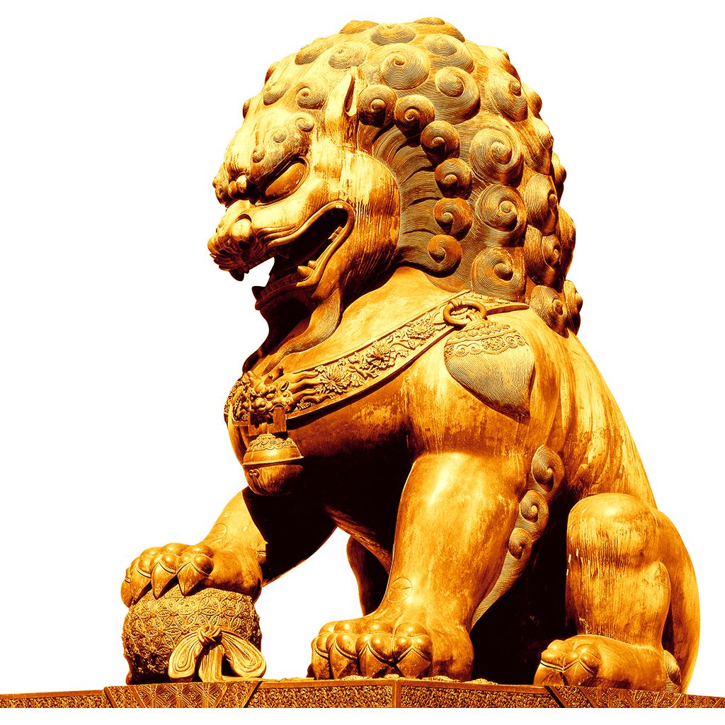
第一次国内革命
第一次
国内革命
1925年1月11日中共四大
地点：上海虹口区东宝兴路
党的四大最重要的贡献是在党的历史上第一次明确提出了无产阶级在民主革命中的领导权和工农联盟问题
五卅运动
1925年5月30日，震惊中外的五卅运动在上海爆发，并很快席卷全国。五卅运动是中国共产党领导下的群众性反帝爱国运动，是中国共产党直接领导的以工人阶级为主力军的中国人民反帝革命运动，标志着大革命高潮的到来

Slide 13
第一次国内革命
第一次
国内革命
北伐战争的目的
推翻北洋军阀政府的反动统治，实现中华民族的独立、自由、民主和统一
1926年7月
蒋介石就任国民革命军总司令，进行北伐誓师
配合
北伐战争期间，上海工人阶级为配合北伐进军，推翻北洋军阀的反动统治，在中国共产党领导下举行了三次武装起义
1928年12月
张学良宣布奉吉黑三省由北洋政府五色旗改悬国民政府青天白日满地红旗，改保安委员会为东北政务委员会，即东北易帜，至此北伐成功

Slide 14
第一次国内革命
第一次
国内革命
四一二反革命政变
4月12日
大批青帮武装分子冒充工人，从租界冲出，向工人纠察队发动袭击，军队乘机缴械工人纠察队的武器
4月13日
10万工人游行示威，军队向工人开枪，100多人被打死
4月15日
300多人被杀，500多被捕，5000多人失踪

Slide 15
第一次国内革命
第一次
国内革命
1927年4月27日中共五大
地点：武汉武昌区都府堤
翟秋白批判了陈独秀在国共合作和大革命中放弃领导权的错误
七一五事变和大革命的失败
1927年7月15日，汪精卫控制的武汉国民党中央召开“分共”会议，至此由第一次国共合作而发动的大革命宣告失败

Slide 16
第三部分
第二次国内革命
回顾百年辉煌党史献礼

Slide 17
第二次国内革命
南昌起义
1927年8月1日，在以周恩来为首的领导下，贺龙、叶挺、朱德、刘伯承等率领在江西南昌党领导和影响的部队2万余人起义
1927年8月7日八七会议
地点：武汉湖北武汉
批判了陈独秀的右倾机会主义，确定了实行土地革命和武装起义的方针
武装起义
9月29日进行“三湾改编”，营、团建党委，支部建在连上，从组织上确立了党对军队的领导
湘赣边界秋收起义
国民革命军教导团和警卫团一部以及工人赤卫队在广州起义，成立广州苏维埃政府，但寡不敌众，起义军失败
广州起义

Slide 18
第二次国内革命
武装起义
井冈山革命根据地开始了工农武装割据、根据地民主政权建立、革命军队建设、党的建设等一系列探索和实践
1927年11月
成立湘赣边界第一个红色政权— 茶陵县工农政府
1928年4月
毛泽东制定“三大纪律、六项注意”加强军队的纪律性朱德、陈毅率领工农革命军由湘南到达井冈山，同毛泽东领导的工农革命军会师,合编为工农革命军第4军，后改称红军第4军

Slide 19
第二次国内革命
1928年6月18日中共六大
地点：俄罗斯莫斯科
背景：由于当时严重的白色恐怖，在国内召开这样的大会是有困难的因此，在共产国际的帮助下，大会在莫斯科秘密召开
大会批判了陈独秀的右倾投降主义和瞿秋白的“左”倾冒险主义错误
中国的社会性质仍然是半殖民地半封建社会，中国现阶段的革命是资产阶级民主革命，革命的中心任务是反对帝国主义和封建主义，实行土地革命，建立工农民主专政
总任务是争取群众，准备暴动。这次大会的路线基本上是正确的，对后来中国革命起了积极的作用

Slide 20
第二次国内革命
农村革命根据地的巩固和扩大
重大社会变革
到1930年夏，全国已建立大小十几块革命根据地，红军7万人，加上地方革命武装共10万人
各个革命根据地，土地革命武装广泛开展起来
消灭封建土地所有制，实行“耕者有其田”
走农村包围城市，武装夺取政权的道路
中华苏维埃共和国临时中央政府成立
1931年11月，中华苏维埃第一次全国代表大会，选举产生了同国民党政权性质不同的工农民主专政的新型政权—中华苏维埃共和国临时中央政府。毛泽东任中央政府主席和人民委员会主席以及中央执行委员会主席

Slide 21
第二次国内革命
蒋介石的不抵抗政策
1931年9月18日夜，日军自行炸毀一段南滿铁路，却诬指为中国东北军所为。 日军遂以此为藉口，于当夜攻击东北军，同時炮轰沈阳城，导致「九一八事变」
蒋介石不抵抗政策
攘外必先安内，统一方能御侮
先清内匪再言抗日
抗日救亡运动兴起
12.8淞沪抗战
长城抗战

Slide 22
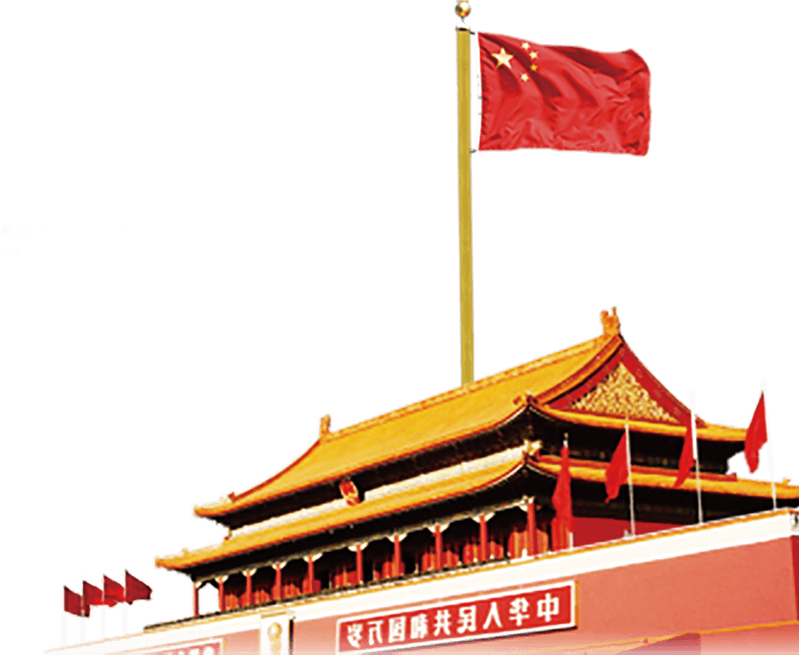
第二次国内革命
第五次反“围剿”的失败及红军的被迫长征
1933年 9月下旬，蒋介石调集了近100万大军，自任总司令进攻中央根据地
1934年10月初，国民党军队推进到中央根据地的腹地
毛泽东被王明左倾机会主义路线排挤已经离开红军的领导岗位，由李德负责指挥，实行军事冒险主义，最终失败
10月10日晚，中央红军8.6万人开始实行战略转移
被迫长征

Slide 23
第二次国内革命
1935年1月15日遵义会议
遵义会议结束了“左”倾教条主义错误在中央的统治确立了毛泽东的领导地位，是革命的转折点，也是党开始走向成熟
遵义贵州遵义
为建立抗日民族统一战线而斗争
中共驻共产国际代表草拟了《八一宣言》，号召各界同胞并呼吁各党派和军队首先停止内战，以便集中一切国力去为抗日救国的神圣事业而奋斗
1935年8月八一宣言
1935年12月瓦窑堡会议
1935年12月17日-25日，中共中央召开瓦窑堡会议，系统地提出了党的抗日民族统一战线的政策
1936年12月西安事变
“西安事变”爆发，中国共产党迅速确定了“和平解决”的方针，并应张学良、杨虎城的邀请，派周恩来、叶剑英等人赴西安谈判，迫使蒋介石接受停止内战、联共抗日等６项条件

Slide 24
第四部分
全民抗日战争
回顾百年辉煌党史献礼

Slide 25
全民抗日战争
1
卢沟桥事变
1937年7月7日，日本进军卢沟桥，日本帝国主义者以制造卢沟桥事变为起点发动了全面的侵华战争这标志着全面抗战的开始
第二次国共合作
1937年7月
中共中央发表《国共合作宣言》，国民党表示愿意合作但对宣言态度冷淡
1937年8月
8月中旬经过艰苦谈判和日军侵华形势所迫，双方达成协议，23日蒋介石发表谈话，承认了共产党的合法地位
八路军
朱德、彭德怀为正、副总指挥
新四军
南方游击队

Slide 26
全民抗日战争
2
国共军队配合作战
国共合作 抗日局面形成后，毛泽东在洛川会议上，提出了动员全国军民开展民族解放战争，实行全面持久抗战的方针，提出了独立自主的有机战争的方针
1937年9月24~25日平型关战斗
一一五师在林彪指挥下取得了平型关战斗的胜利
1937年淞沪会战
淞沪地区蒋介石调集70余万兵力进行了淞沪会战
1938年3月~4月台儿庄大捷
中国军队在李宗仁的指挥下，取得了“台儿庄大捷”，歼敌万余人
1938年7月~10月武汉保卫战
又进行了历时4个月的武汉保卫战

Slide 27
全民抗日战争
3
敌后抗日民主根据地
1938年4月以后，八路军实行大幅度分头向华北广大敌后区域发动游击战争，开辟敌后战场，开辟了许多抗日根据地
晋察冀抗日根据地
军事理论纲领
晋西北和大青山抗日根据地
1938年5月，毛泽东写了《论持久战》和《抗日游击战争的战略问题》两篇重要著作。这两篇著作是指导全国抗战的军事理论纲领
晋冀豫抗日根据地
晋西南抗日根据地
山东抗日根据地
《论持久战》
华中抗日根据地
陕甘宁边区
《抗日游击战争的战略问题》

Slide 28
全民抗日战争
4
抗日战争的持久战理论
1938年9月29日至11月6日，中国共产党在延安召开了六届六中全会，正确分析了抗战形势，确定了党在抗战新阶段的任务，基本上克服了王明在统一战线问题上的右倾错误，进一步确定了毛泽东在全党的领导地位
1939-1940年
国民党顽固派向根据地军民发动进攻，掀起第一次反共高潮
1941年1月
“皖南事变”标志着第二次反共高潮

Slide 29
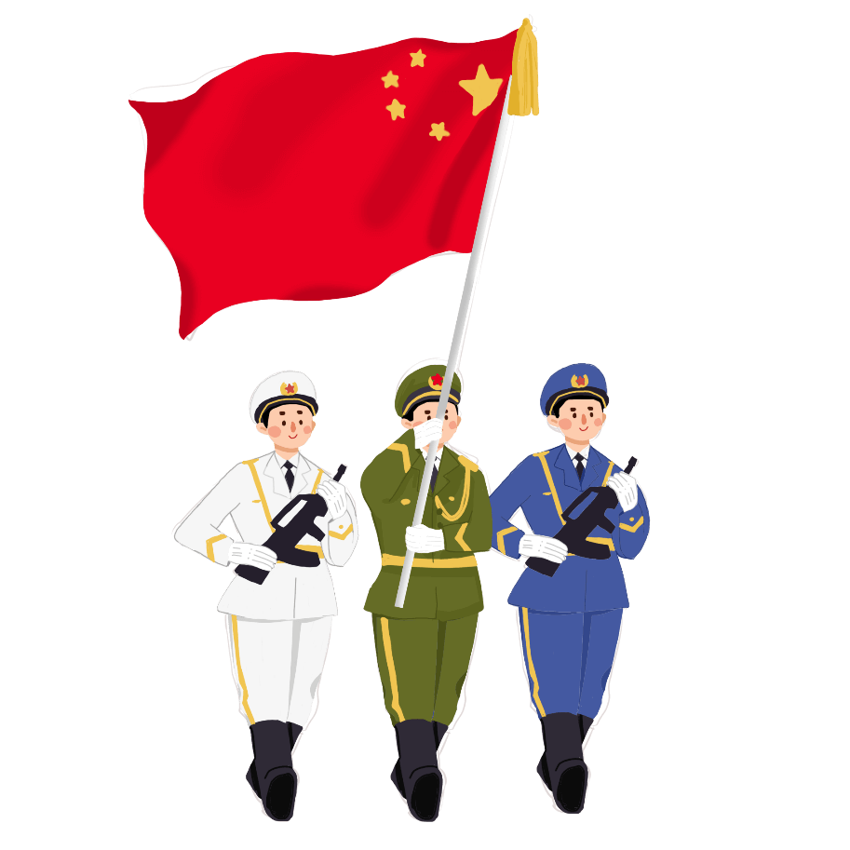
全民抗日战争
5
抗战局势新变化
世界反法西斯战争
中国共产党领导的敌后解放区战场扭转困难局面，对日寇开始攻势作战
1944年解放区军民已开始了局部反攻
1945年春，全国已有18个解放区
1945年4月31日中共七大
地点：延安杨家岭礼堂
大会一个最重要、最有历史意义的成果就是把毛泽东思想为全党的指导思想明确下来

Slide 30
全民抗日战争
6
抗日战争的胜利
1945年9月9日，中国战区日军投降仪式在南京举行，标志中国的抗日战争胜利结束
八年抗战
中国军民伤亡总数在3500万人以上
直接经济损失1000亿美元，间接经济损失5000亿美元
党领导的人民军队对敌作战12.5万次，消灭日、伪军171.4万人，其中日军52.7万人
党员发展到120多万人
人民军队发展到120余万人，民兵260万人
根据地100万平方公里，人口近1亿
Notes:
https://www.ypppt.com/

Slide 31
第五部分
国共和谈
回顾百年辉煌党史献礼

Slide 32
国共和谈
1945年抗日战争胜利后，为避免内战、争取和平，中囯共产党同国民党政府在重庆进行和平谈判史称重庆谈判。国共双方签订了《政府与中共代表会谈纪要》
重庆谈判
战后的国际国内形势
党提出“和平、民主、团结”的方针
重庆谈判
从自卫战争到解放战争
1946年6月26日
国民党不顾全国人民的强烈反对，向解放区发动大规模的进攻，这标志着全面内战爆发
1946年10月12日
国民党召开一党包办的“国大”，这一行动充分表明国民党统治集团决心要把内战进行到底，通向和平的路被堵塞
1946年11月21日
中央召开会议，决定以“打倒蒋介石，解放全中国”来解决问题

Slide 33
第六部分
解放战争时期
回顾百年辉煌党史献礼

Slide 34
解放战争时期
解放战争
打破全面进攻
挫败重点进攻
华东战场-歼敌9万
晋冀鲁豫战场-歼敌6万
冀察晋战场-歼敌1.6万
东北战场-歼敌5万
陕北解放区-青化砭、羊马河、蟠龙
山东解放区-歼72师2万余人 74师3万余人
人民解放军转入战略进攻根据党中央 、毛泽东“以主力打到外线去，将战争引向国民党统治区”的战略部署
1947年，刘邓大军千里跃进大别山；陈谢大军挺进豫西陈粟大军进入豫皖苏。形成拥有3000万人口中原解放区
到1947年底，人民解放军由战略防御转入全面的战略进攻，这一伟大胜利标志着中国革命战争已经达到一个新的历史转折点

Slide 35
解放战争时期
历史性的战略决战
1948年9月12日辽沈战役
1948年11月6日淮海战役
1948年11月29日平津战役
夺取全国胜利
1949年4月，人民解放军发动渡江战役4月23日，占领南京5月16-17日， 解放武汉三镇5月22日，解放南昌5月27日，解放上海7月上旬，解放浙江8月4日，解放湖南8月17日，解放福州9月5日，解放西宁9月23日，解放银川9月26日，解放新疆至1949年底，人民解放军解放了除滇、黔、川、康、藏以及广东、广西以外的全国大部分地区

Slide 36
解放战争时期
筹建新中国
毛泽东在报告中指出在全国胜利的局面下，党的工作重点必须由乡村转移到城市，恢复和发展城市中的生产为中心任务，提出了两个“务必”的要求。
1949年9月21日
中国人民政治协商会议第一次全体会议在北平召开。会议决定中华人民共和国定都北平，改北平为北京，以《义勇军进行曲》为代国歌，国旗为五星红旗，选举毛泽东为中央人民政府主席
1949年10月1日
中华人民共和国中央人民政府成立了

Slide 37
第七部分
建国初期
回顾百年辉煌党史献礼

Slide 38
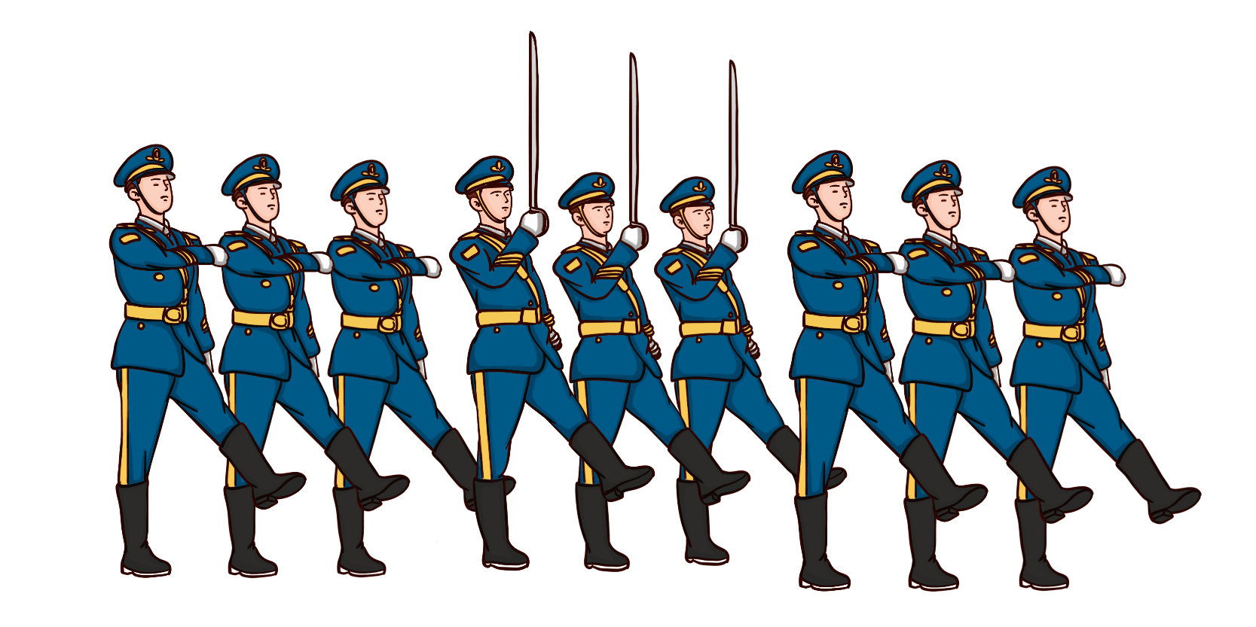
建国初期
1
大陆统一
1949.11.6 解放广西
1949.9.19解放厦门
1949.11.30解放重庆
1949.12.9西南地区解放
1950.5.1海南解放
1950.5.16舟山群岛解放
1950.8万山群岛解放
1951.10.26西藏和平解放

Slide 39
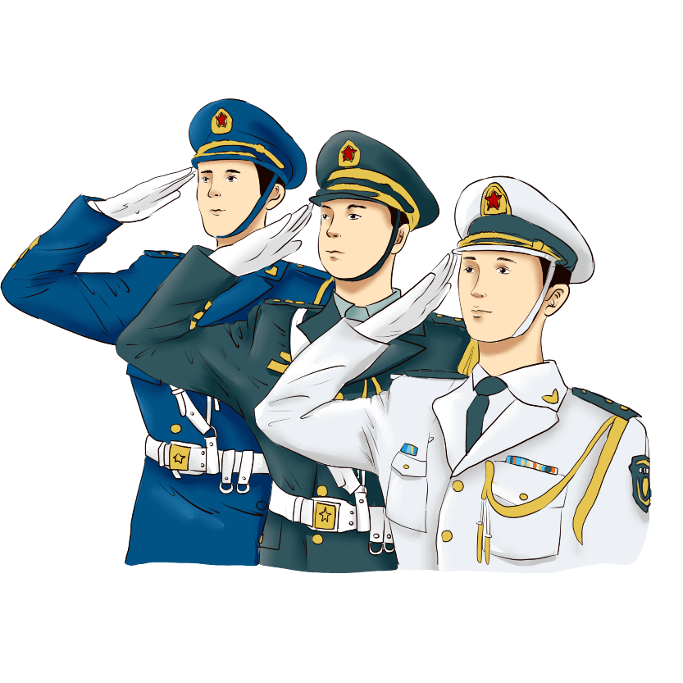
建国初期
2
建立国营经济和新的经济秩序
没收官僚资本恢复生产运动发行“人民胜利折实公债”和稳定物价
抗美援朝
1950年6月25日
朝鲜战争爆发
1950年10月19日
中国人民志愿军入朝作战
1953年7月27日
《朝鲜停战协定》在板门店签字

Slide 40
建国初期
3
土地改革
土地改革
1950年6月14日至23日，全国政协一届二次会议颁布了《中华人民共和国土地改革法》，90%以上的全国农业人口完成了土地改革，几千年的封建土地制度宣告终结
三反、五反运动
反贪污、反浪费、反官僚主义
打击不法资本家的行贿、偷税、漏税、盗骗国家财产、偷工减料、盗窃国家经济情报

Slide 41
建国初期
4
恢复国民经济的完成
恢复国民经济的完成
全国粮食总产量从1949年2263.6亿斤增加到1952年的3278.4亿斤 ，增长44.8%
全国公路从8.07万公里增加到12.67万公里
工农业总产值增长77.6%。钢产量134.9万吨，是1949年的7.54倍
财政经济状况根本好转，两年收大于支

Slide 42
建国初期
4
1956年9月15日中共八大
地点：北京首都北京
大会正确分析了国内外形势和国内主要矛盾的变化，八大是探索中国自己的建设社会主义道路的良好开端
第一个五年计划
是在党中央的直接领导下，由周恩来、陈云同志主持制定的，1955年7月经全国人大一届二次会议审议通过。至1957年，“一五”计划超额完成了规定的任务，实现了国民经济的快速增长，并为我国的工业化奠定了初步基础

Slide 43
建国初期
5
庐山会议
庐山会议
7月23日，毛泽东在会上作长篇发言，批判彭德怀信中的观点，形势急转直下，会议由反“左”转为反“右”
西藏平判
1959年3月10日，西藏上层反动集团公然撕毁《中央人民政府和西藏地方政府关于和平解放西藏办法的协议》（简称“北条协议”），人民解放军经过两年多的时间平息了叛乱

Slide 44
建国初期
6
国际关系
庐山会议
中苏论争到两国关系严化与苏、美两国的对抗中印关系及自卫反击战
四个现代化
现代农业
现代工业
现代国防
科学技术的社会主义强国

Slide 45
第八部分
文化大革命
回顾百年辉煌党史献礼

Slide 46
文化大革命
1969年4月1日中共九大
地点：北京首都北京
九大坚持“无产阶级专政下继续革命的理论”，使1966年开始的文化大革命的理论和实践合法，在思想上、政治上、组织上的指导方针都是错误的
1973年8月24日中共十大
地点：北京首都北京
继续了九大的“左”倾的错误

Slide 47
文化大革命
文化大革命基本分析
教训：在党的历史上，“文化大革命”是左倾错误指导思想在党中央占主导地位持续时间最长的时期，这场“大革命”给党、国家和各族人民带来了沉重的灾难，留下了极其惨痛的教训
发展：由于党和人民对“文化大革命”和林彪、江青两个反革命集团的抵制和抗争一直没有停止，“文化大革命”的破坏受到了一定程度上的限制，我国国民经济仍然在一些方面取得了进展，科学技术方面也取得了一些成就（氢弹、卫星）；外交战线也取得重要进展

Slide 48
第九部分
过渡时期
回顾百年辉煌党史献礼

Slide 49
过渡时期
1977年8月12日中共十一大
地点：北京首都北京
宣告“文化大革命”已经结束，但仍然肯定文化大革命的错误理论和实践，直到1978年的十一届三中全会才将党和国家的工作重点转移到现代化建设上来

Slide 50
第十部分
改革开放
回顾百年辉煌党史献礼

Slide 51
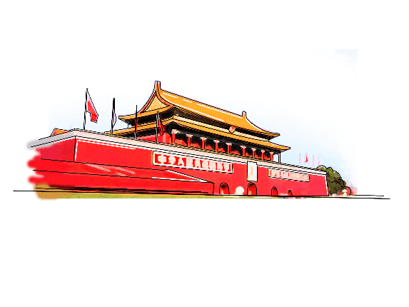
改革开放
1982年9月1日中共十二大
改革开放
地点：北京首都北京
党的十二大提出“计划经济为主，市场调节为辅”原则。十二届三中全会通过《中共中央关于经济体制改革的决定》，指出我国实行的是有计划的商品经济
1987年10月25日中共十三大
改革开放
地点：北京首都北京
大会审议并通过了《中国共产党章程部分条文修正案》，概括了党在社会主义初级阶段以“一个中心、两个基本点”为核心内容的基本路线，制定了国民经济发展的“三步走”战略

Slide 52
改革开放
1992年10月12日中共十四大
改革开放
地点：北京首都北京
1992年10月，党的十四大召开，确立了邓小平建设有中国特色的社会主义理论在全党的指导地位，十四大是中国共产党历史上又一个重要的里程碑
1997年9月12日中共十五大
改革开放
地点：北京首都北京
1997年9月，党召开十五大，大会把建设有中国特色的社会主义理论命名为邓小平理论，并写入党章

Slide 53
改革开放
2002年11月8日中共十六大
改革开放
地点：北京首都北京
把“三个代表”重要思想同马克思列宁主义、毛泽东思想、邓小平理论一道确立为党要长期坚持的指导思想，为党和国家前进的方向
2007年10月15日中共十七大
改革开放
地点：北京首都北京
胡锦涛同志做了题为《高举中国特色社会主义伟大旗帜为夺取全面建设小康社会新胜利而奋斗》的报告，修改了《中国共产党章程》选举了以胡锦涛同志为总书记的十七届中央委员会

Slide 54
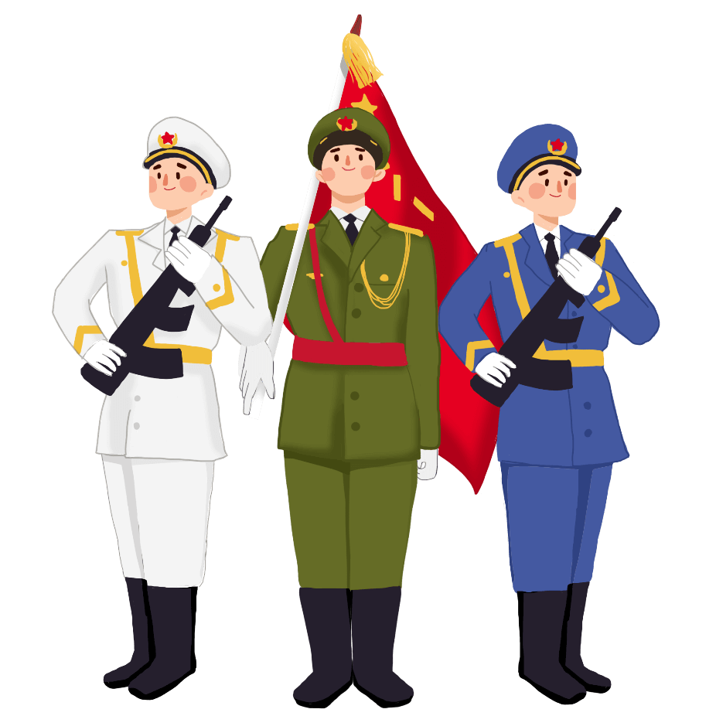
改革开放
2012年11月8日中共十八大
改革开放
地点：北京首都北京
大会选举了新一届的中共中央领导层，包括中央委员会委员、中央候补委员、中央纪律检查委员会委员
这次代表大会是在我国进入全面建成小康社会决定性阶段召开的一次十分重要的大会。这个判断，深刻揭示了党的十八大的重大意义。

Slide 55
改革开放
改革开放
一带一路
陆上丝绸之路、海上丝绸之路
丝绸之路起始于古代中国，连接亚洲、非洲和欧洲的古代陆上商业贸易路线，最初的作用是运输古代中国出产的丝绸、瓷器等商品，后来成为东方与西方之间在经济、政治、文化等诸多方面进行交流的主要道路
关键时刻，高层提出“一带一路”的重大倡议，对我国又有那些益处呢？
促进国内产业升级国际产能合作
国际贸易更加安全便捷
促进国内发展与旅游发展
确保经济持续增长保障百姓收入增长
推动人民币国际化
提升对外出口档次

Slide 56
改革开放
2017年10月18日中共十九大
改革开放
地点：北京首都北京
习近平代表第十八届中央委员会向大会作了题为《决胜全面建成小康社会 夺取新时代中国特色社会主义伟大胜利》的报告。
不忘初心，牢记使命，高举中国特色社会主义伟大旗帜，决胜全面建成小康社会，夺取新时代中国特色社会主义伟大胜利，为实现中华民族伟大复兴的中国梦不懈奋斗。

Slide 57
改革开放
改革开放
2021年2月25日脱贫攻坚全面胜利
全国脱贫攻坚总结表彰大会上，习近平总书记庄严宣告：我国脱贫攻坚战取得了全面胜利！
现行标准下9899万农村贫困人口全部脱贫，832个贫困县全部摘帽，12.8万个贫困村全部出列，区域性整体贫困得到解决，完成了消除绝对贫困的艰巨任务
2021年是中国共产党成立100周年，1921年中国共产党的诞生掀开了中国历史的新篇章，百年来，党带领全国人民谱写了中华民族自强不息、顽强奋进的壮丽史诗。

Slide 58
献礼建党100周年
回顾百年辉煌党史
★ 演示完毕感谢您的观看★
汇报人：PPT818 汇报时间：20XX

